Slide 1

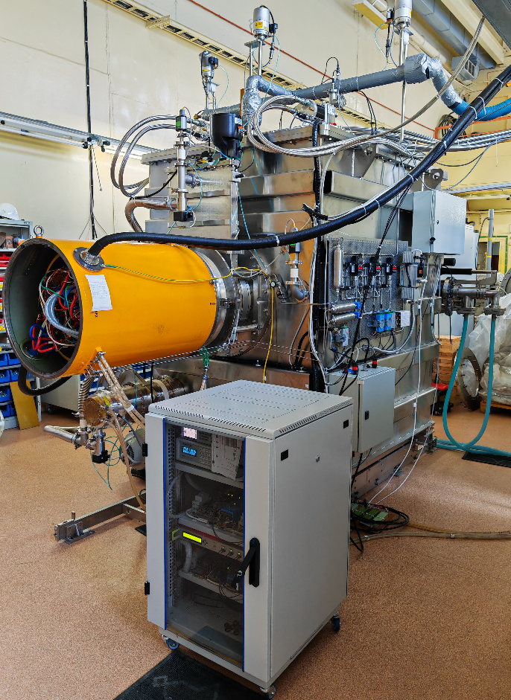
Модернизирован инжектор сфокусированного пучка быстрых атомов водорода с энергией 15 кэВ и мощностью 1.7 МВт для нагрева плазмы и поддержания тока.
Институт ядерной физики им. Г.И. Будкера Сибирского отделения Российской академии наук
Авторы: П. Дейчули, А. Бруль, А. Сорокин, Н. Ступишин, Р. Вахрушев, В. Ращенко, В. Орешонок
Для нагрева плазмы в магнитных ловушках была проведена модернизация разработанного ранее инжектора пучка атомов водорода/дейтерия мощностью 1.7 МВт, током ускоренного пучка протонов 150А и проектной длительностью 30 мс. Целью модернизации является актуальное для открытых ловушек следующего поколения увеличение длительности пучка до 300мс. Для решения задачи разработаны мощные дугоразрядные генераторы плазмы с увеличенным ресурсом работы и длительностью импульса до 0.5 сек, созданы система питания для источника плазмы длительностью до 1 сек и система высоковольтного питания, обеспечивающая длительность 0.3 сек при мощности ускорения 2.25 МВт и токе нагрузки 150 А. Проводятся стендовые испытания инжектора с постепенным увеличением длительности пучка.
Публикации: Deichuli P., Davydenko V., Ivanov A. et. al. Low energy, high power hydrogen neutral beam for plasma heating. Rev. of Sci. Instrum., 2015. v. 86. № 11. p. 113509, DOI: 10.1063/1.4936292.
Дейчули П.П., Бруль А.В., Вахрушев Р.В. и др. Тестирование мощного атомарного инжектора в длиноимпульсном режиме с модернизированным источником плазмы.
LII Международная Звенигородская конференция по физике плазмы и УТС (в печати).
Атомарный инжектор с током протонного пучка 150А и мощностью 1.7 МВт
в атомах на испытаниях по увеличению длительности импульса.

